Slide 1
Kontrol sistemleri tasarımı
Nyquist Diyagramı
Nyquist Kararlılık Kriterleri
Kontrol Sistemlerinin Nyquist Kararlılık Kriterleri Kullanılarak Kararlılık Analizi

Slide 2
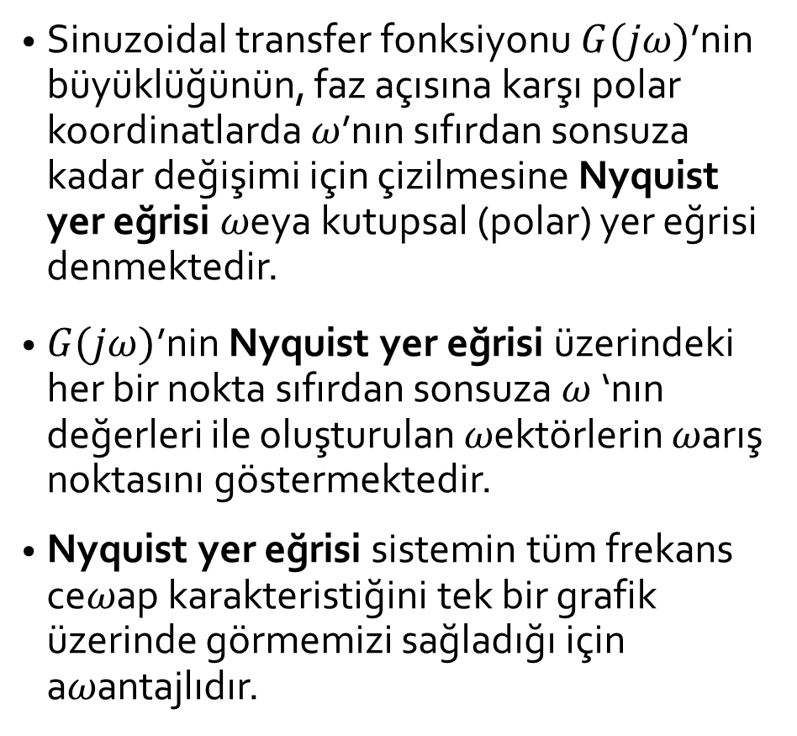
Giriş
  Sinuzoidal transfer fonksiyonu $G(jω)$’nin büyüklüğünün, faz açısına karşı polar koordinatlarda $ω$’nın sıfırdan sonsuza kadar değişimi için çizilmesine Nyquist yer eğrisi 𝜔eya kutupsal (polar) yer eğrisi denmektedir.
$G(jω)$’nin Nyquist yer eğrisi üzerindeki her bir nokta sıfırdan sonsuza $ω$‘nın değerleri ile oluşturulan 𝜔ektörlerin 𝜔arış noktasını göstermektedir.
Nyquist yer eğrisi sistemin tüm frekans ce𝜔ap karakteristiğini tek bir grafik üzerinde görmemizi sağladığı için a𝜔antajlıdır.

Slide 3
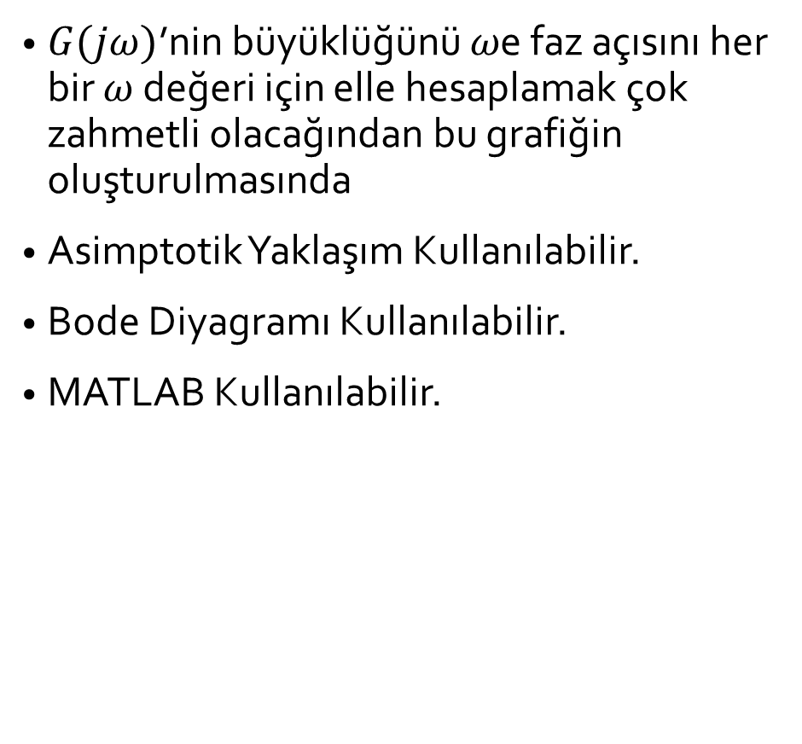
Giriş
$G(jω)$’nin büyüklüğünü 𝜔e faz açısını her bir $ω$ değeri için elle hesaplamak çok zahmetli olacağından bu grafiğin oluşturulmasında
Asimptotik Yaklaşım Kullanılabilir.
Bode Diyagramı Kullanılabilir.
MATLAB Kullanılabilir.

Slide 4
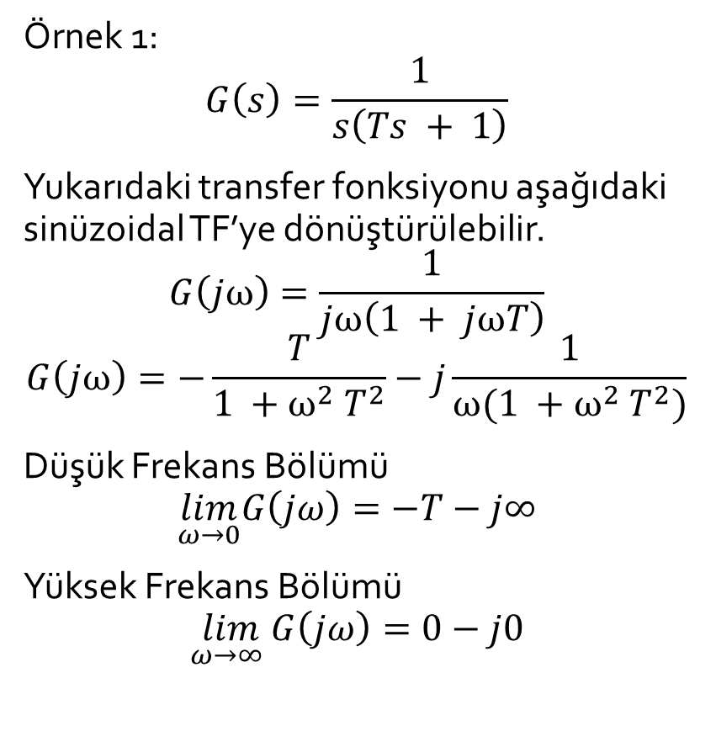
Asimptotik Yaklaşım Kullanılarak Nyquist Diyagramı
Örnek 1:
$$G\left(s\right)=\frac{1}{s\left(Ts + 1\right)}$$
Yukarıdaki transfer fonksiyonu aşağıdaki sinüzoidal TF’ye dönüştürülebilir.
$$G\left(jω\right)=\frac{1}{jω\left(1 + jωT\right)}$$
$$G\left(jω\right)=−\frac{T}{1 +ω^{2} T^{2}}−j\frac{1}{ω(1 +ω^{2} T^{2})}$$
Düşük Frekans Bölümü
$$\lim_{ω→0}G\left(jω\right)=−T−j∞$$
Yüksek Frekans Bölümü
$$\lim_{ω→∞ }G\left(jω\right)=0−j0$$

Slide 5
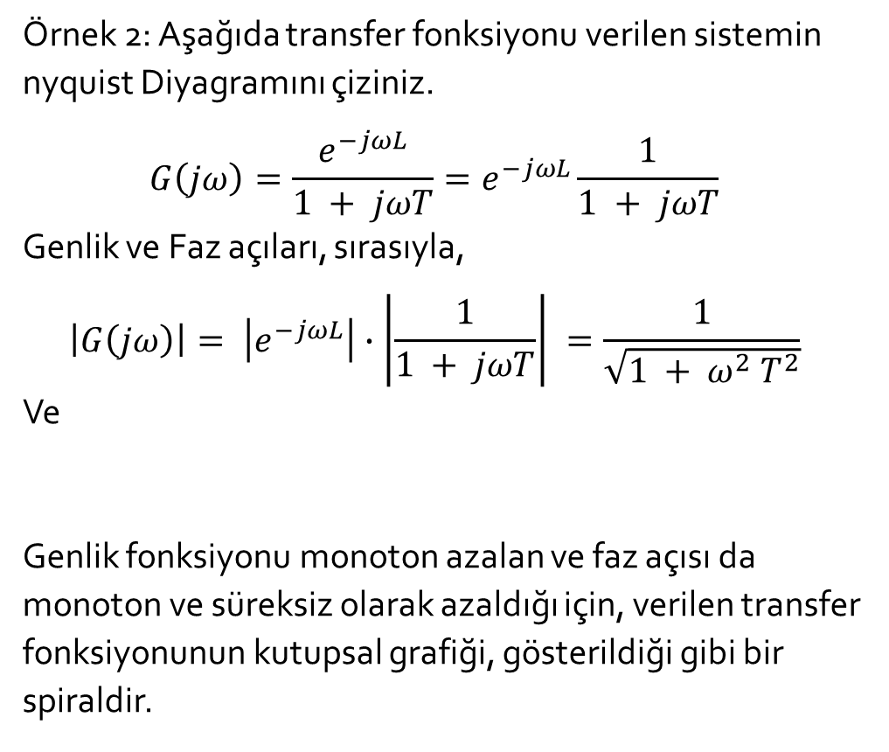
Asimptotik Yaklaşım Kullanılarak Nyquist Diyagramı
Örnek 2: Aşağıda transfer fonksiyonu verilen sistemin nyquist Diyagramını çiziniz.
$$G\left(jω\right)=\frac{e^{−jωL}}{1 + jωT}=e^{−jωL}\frac{1}{1 + jωT}$$
Genlik ve Faz açıları, sırasıyla,
$$\left|G\left(jω\right)\right|= \left|e^{−jωL}\right|∙\left|\frac{1}{1 + jωT}\right| =\frac{1}{\sqrt{1 + ω^{2} T^{2}}}$$
Ve
Genlik fonksiyonu monoton azalan ve faz açısı da monoton ve süreksiz olarak azaldığı için, verilen transfer fonksiyonunun kutupsal grafiği, gösterildiği gibi bir spiraldir.

Slide 6
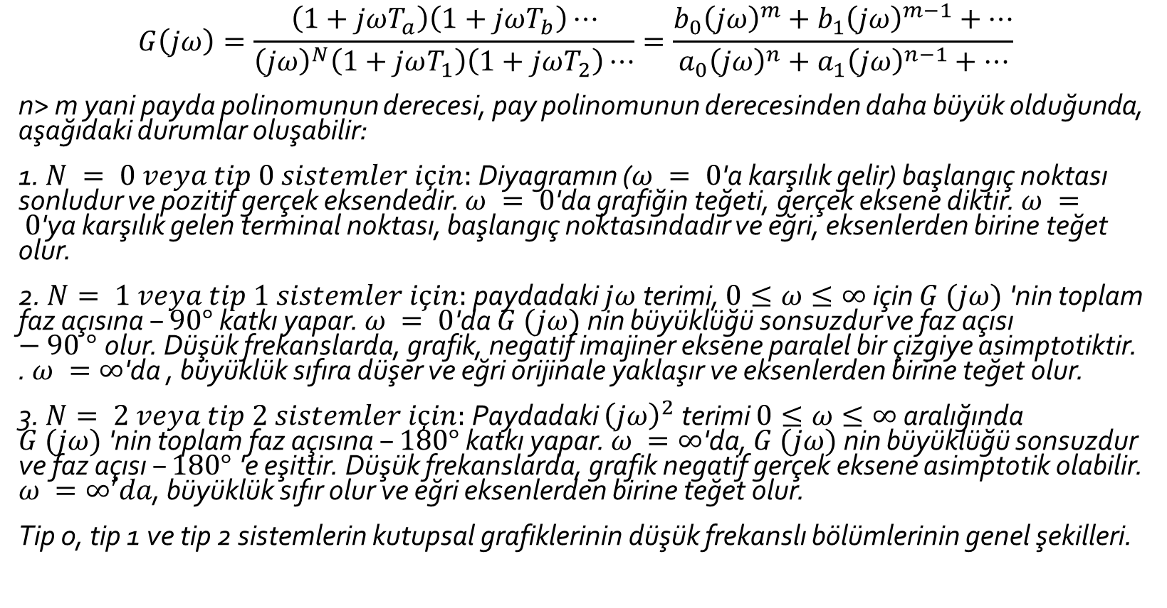
Asimptotik Yaklaşım Kullanılarak Nyquist Diyagramı
$$G\left(jω\right)=\frac{\left(1+jωT_{a}\right)\left(1+jωT_{b}\right)⋯}{{\left(jω\right)}^{N}\left(1+jωT_{1}\right)\left(1+jωT_{2}\right)⋯}=\frac{b_{0}{\left(jω\right)}^{m}+b_{1}{\left(jω\right)}^{m−1}+⋯}{a_{0}{\left(jω\right)}^{n}+a_{1}{\left(jω\right)}^{n−1}+⋯}$$
n> m yani payda polinomunun derecesi, pay polinomunun derecesinden daha büyük olduğunda, aşağıdaki durumlar oluşabilir:
1. $N = 0 veya tip 0 sistemler için:$ Diyagramın ($ω = 0$'a karşılık gelir) başlangıç ​​noktası sonludur ve pozitif gerçek eksendedir. $ω = 0$'da grafiğin teğeti, gerçek eksene diktir. $ω = 0$'ya karşılık gelen terminal noktası, başlangıç ​​noktasındadır ve eğri, eksenlerden birine teğet olur.
2. $N= 1 veya tip 1 sistemler için:$paydadaki $jω$terimi, $0≤ω≤∞$ için $G (jω)$'nin toplam faz açısına $–90°$ katkı yapar. $ω = 0$'da $G (jω)$nin büyüklüğü sonsuzdur ve faz açısı $−90 °$olur. Düşük frekanslarda, grafik, negatif imajiner eksene paralel bir çizgiye asimptotiktir. . $ω =∞$'da , büyüklük sıfıra düşer ve eğri orijinale yaklaşır ve eksenlerden birine teğet olur.
3. $N= 2 veya tip 2 sistemler için:$Paydadaki ${\left(jω\right)}^{2}$terimi $0≤ω≤∞$ aralığında $G (jω)$'nin toplam faz açısına $–180°$ katkı yapar. $ω =∞$'da, $G (jω)$nin büyüklüğü sonsuzdur ve faz açısı $–180°$'e eşittir. Düşük frekanslarda, grafik negatif gerçek eksene asimptotik olabilir. $ω =∞′da$, büyüklük sıfır olur ve eğri eksenlerden birine teğet olur.
Tip 0, tip 1 ve tip 2 sistemlerin kutupsal grafiklerinin düşük frekanslı bölümlerinin genel şekilleri.

Slide 7
Nyquist Diyagramı
Sol Üst: Tip 0, 1 ve 2 sistemler içindüşük frekans bölümlerinin genel formu.
Sol Alt: Pay ve paydanın derece farklarına bağlı olarak yüksek frekans bölümlerinin genel gösterimi
Sağ Üst: Pay dinamiğinde bulunan farklı zaman ifadeleri nedeniyle değişen grafik formları

Slide 9
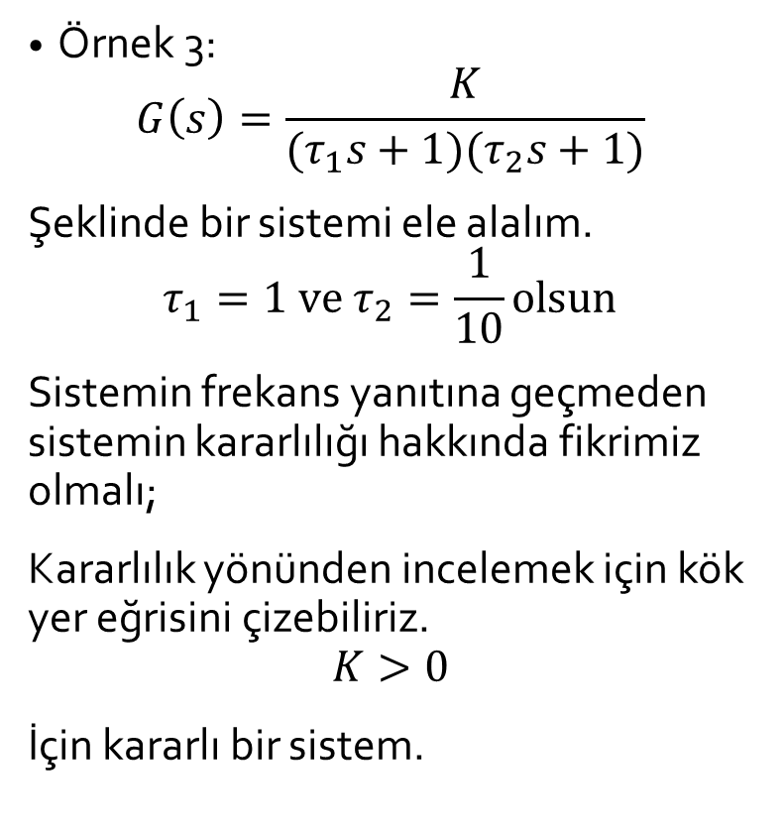
Bode Diyagramı Kullanılarak Nyquist Diyagramı
Örnek 3:
$$G\left(s\right)=\frac{K}{(τ_{1}s+1)(τ_{2}s+1)}$$
Şeklinde bir sistemi ele alalım.
$$τ_{1}=1 \text{ve} τ_{2}=\frac{1}{10}\text{olsun}$$
Sistemin frekans yanıtına geçmeden sistemin kararlılığı hakkında fikrimiz olmalı;
Kararlılık yönünden incelemek için kök yer eğrisini çizebiliriz.
$$K>0$$
İçin kararlı bir sistem.

Slide 10
Bode Diyagramı Kullanılarak Nyquist Diyagramı
Bode diyagramı üzerinden a, b, c, d, e 𝜔e f olarak okunan genlik 𝜔e faz değerleri ile hesap yapmadan nyquist diyagramı oluşturulabilir.
Nyquist diyagramında pozitif açılar reel eksenden saatin tersi yönde ilerlenerek oluşturulur. Negatif açılar ise reel eksenden saat yönünde ilerlenerek oluşturulur.

Slide 11
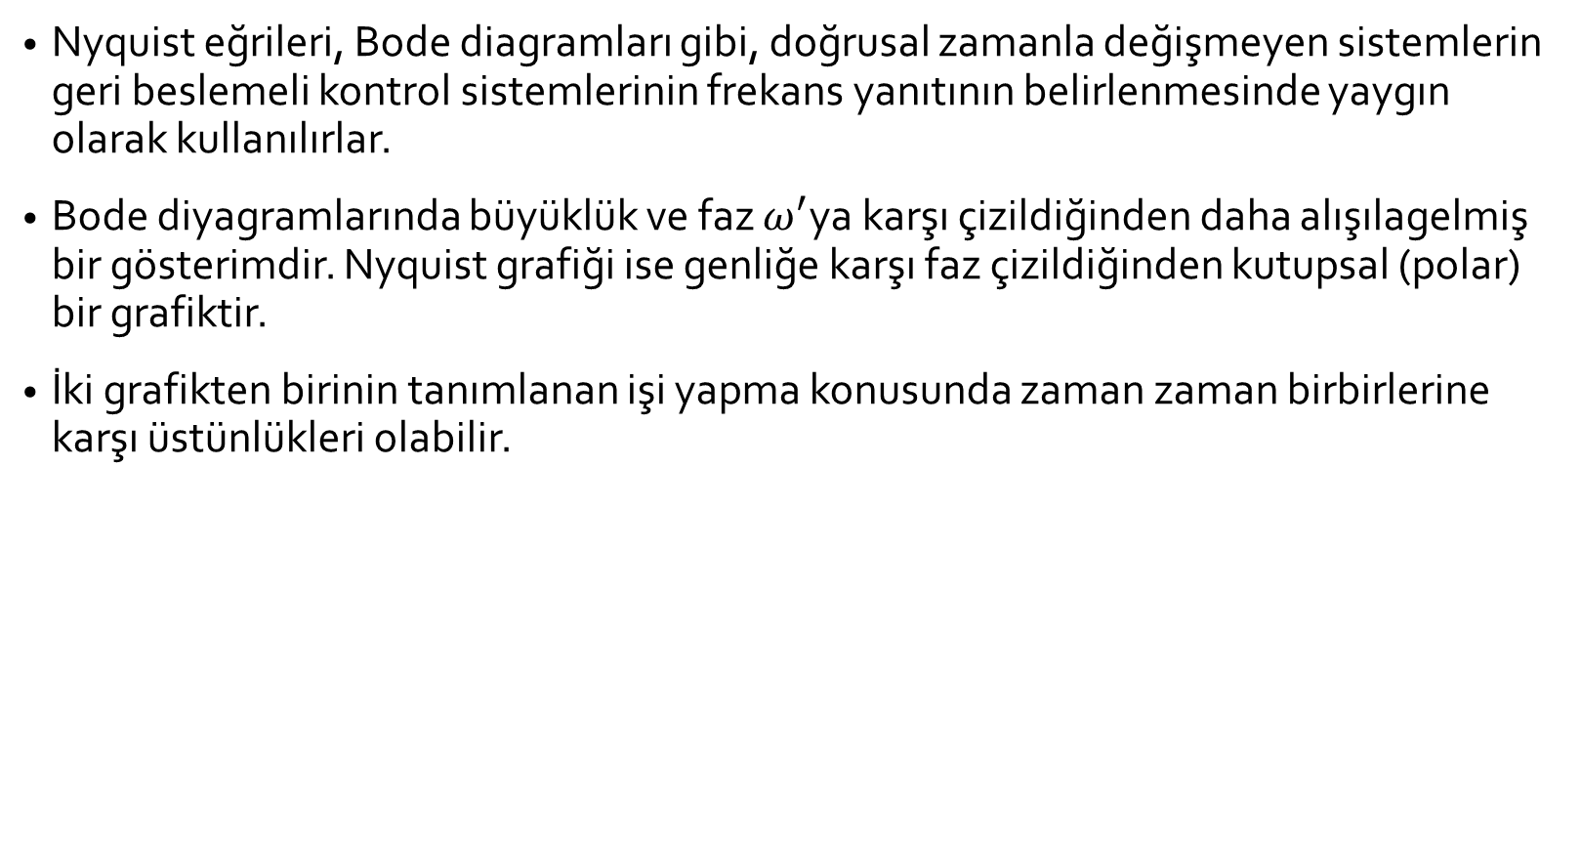
MATLAB ile Nyquist Diyagramının Çizimi
Nyquist eğrileri, Bode diagramları gibi, doğrusal zamanla değişmeyen sistemlerin geri beslemeli kontrol sistemlerinin frekans yanıtının belirlenmesinde yaygın olarak kullanılırlar.
Bode diyagramlarında büyüklük ve faz $ω^{′}$ya karşı çizildiğinden daha alışılagelmiş bir gösterimdir. Nyquist grafiği ise genliğe karşı faz çizildiğinden kutupsal (polar) bir grafiktir.
İki grafikten birinin tanımlanan işi yapma konusunda zaman zaman birbirlerine karşı üstünlükleri olabilir.

Slide 12
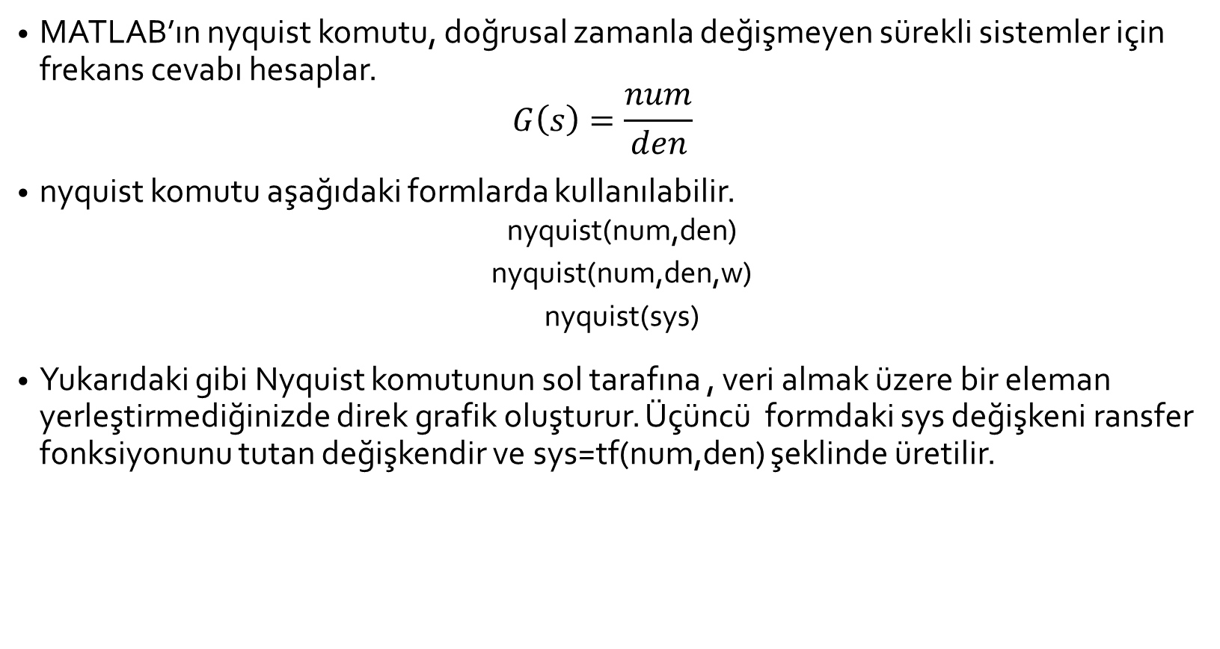
MATLAB ile Nyquist Diyagramının Çizimi
MATLAB’ın nyquist komutu, doğrusal zamanla değişmeyen sürekli sistemler için frekans cevabı hesaplar.
$$G\left(s\right)=\frac{num}{den}$$
nyquist komutu aşağıdaki formlarda kullanılabilir.
  nyquist(num,den)
  nyquist(num,den,w)
  nyquist(sys)
Yukarıdaki gibi Nyquist komutunun sol tarafına , veri almak üzere bir eleman yerleştirmediğinizde direk grafik oluşturur. Üçüncü formdaki sys değişkeni ransfer fonksiyonunu tutan değişkendir ve sys=tf(num,den) şeklinde üretilir.

Slide 13
MATLAB ile Nyquist Diyagramının Çizimi
Komutun ürettiği veriyi dışa almak isterseniz sol tarafa almak istediğiniz parametrelerin tutulacağı elemanları belirtmeniz gerekir.
[re,im,w] = nyquist(num,den)
[re,im,w] = nyquist(num,den,w)
[re,im,w] = nyquist(sys)

Slide 14
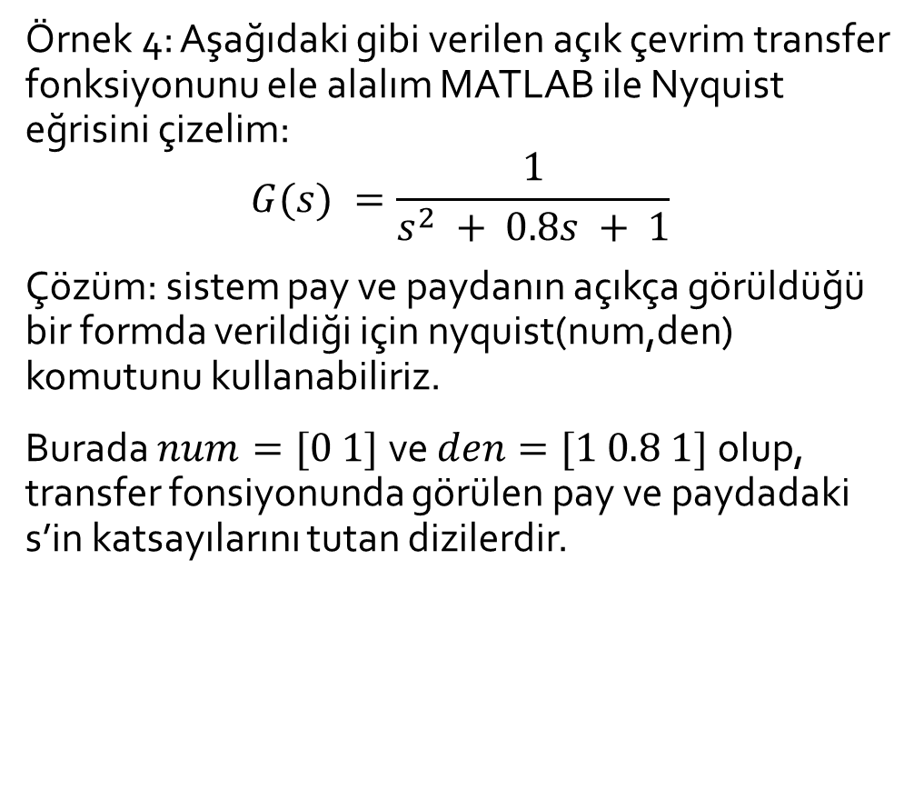
MATLAB ile Nyquist Diyagramının Çizimi
Örnek 4: Aşağıdaki gibi verilen açık çevrim transfer fonksiyonunu ele alalım MATLAB ile Nyquist eğrisini çizelim:
$$G(s) =\frac{1}{s^{2} + 0.8s + 1}$$
Çözüm: sistem pay ve paydanın açıkça görüldüğü bir formda verildiği için nyquist(num,den) komutunu kullanabiliriz.
Burada $num=[0 1]$ve $den=[1 0.8 1]$olup, transfer fonsiyonunda görülen pay ve paydadaki s’in katsayılarını tutan dizilerdir.
num = [1];den = [1 0.8 1];
nyquist(num,den)
title({'Nyquist Eğrisi','G(s) = 1/(s^2 + 0.8s + 1)'})
xlabel('Reel Eksen');ylabel('Imajiner Eksen');

Slide 15

MATLAB ile Nyquist Diyagramının Çizimi
Örnek 5: Aşağıdaki gibi verilen açık çevrim transfer fonksiyonunu ele alalım MATLAB ile Nyquist eğrisini çizelim:
$$G(s) =\frac{1}{s(s+ 1)}$$
Not: Burada Nyquist eğrisi çizildiğinde sıfıra bölümden gelen sonsuza gitme durumu nedeniyle MATLAB okunması zor ve görüntüsü hoş olmayan bir grafik üretir. Bunu grafiği belirli sınırlar içerisinde çizdirerek daha okunaklı hale getirebiliriz.

Slide 16
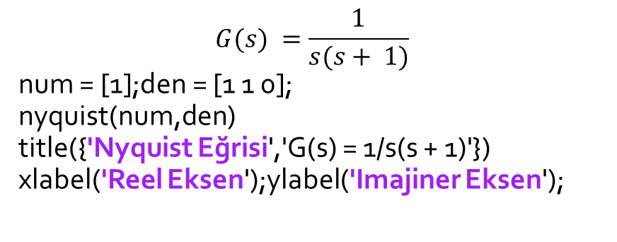
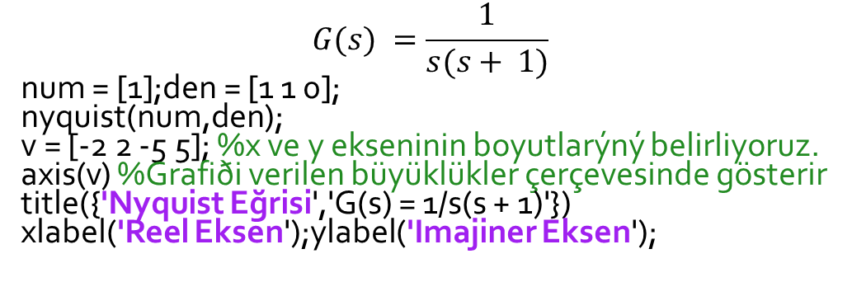
MATLAB ile Nyquist Diyagramının Çizimi
$$G(s) =\frac{1}{s(s+ 1)}$$
num = [1];den = [1 1 0];
nyquist(num,den)
title({'Nyquist Eğrisi','G(s) = 1/s(s + 1)'})
xlabel('Reel Eksen');ylabel('Imajiner Eksen');
$$G(s) =\frac{1}{s(s+ 1)}$$
num = [1];den = [1 1 0];
nyquist(num,den);
v = [-2 2 -5 5]; %x ve y ekseninin boyutlarýný belirliyoruz.
axis(v) %Grafiði verilen büyüklükler çerçevesinde gösterir
title({'Nyquist Eğrisi','G(s) = 1/s(s + 1)'})
xlabel('Reel Eksen');ylabel('Imajiner Eksen');

Slide 17
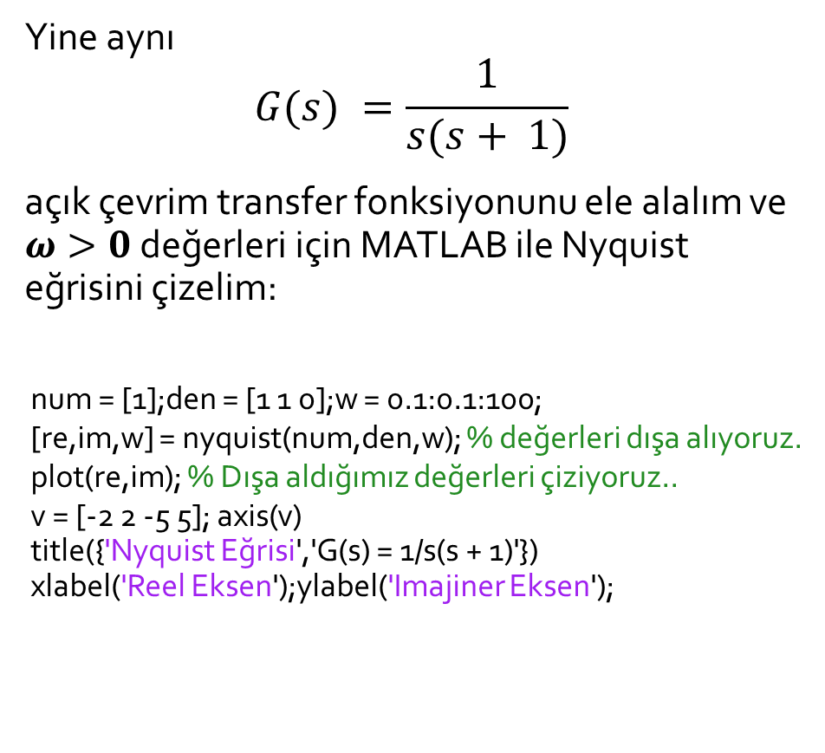
MATLAB ile Nyquist Diyagramının Çizimi
Yine aynı
$$G(s) =\frac{1}{s(s+ 1)}$$
açık çevrim transfer fonksiyonunu ele alalım ve $ω>0$ değerleri için MATLAB ile Nyquist eğrisini çizelim:
num = [1];den = [1 1 0];w = 0.1:0.1:100;
[re,im,w] = nyquist(num,den,w); % değerleri dışa alıyoruz.
plot(re,im); % Dışa aldığımız değerleri çiziyoruz..
v = [-2 2 -5 5]; axis(v)
title({'Nyquist Eğrisi','G(s) = 1/s(s + 1)'})
xlabel('Reel Eksen');ylabel('Imajiner Eksen');

Slide 18
Faza Karşı Log-genlik Eğrileri
Frekans-cevabı karakteristiklerini grafiksel tanımlamak amacıyla kullanabilecek diğer bir yaklaşım, ilgili frekans aralığında logaritmik genliğin (dB) - faz açısına karşı çizilmesi ile oluşturulan log-genlik-faz eğrileridir.
Bode diyagramındaki iki eğri tek bir eğride birleştirilir. Elle çizim yaklaşımında, faza karşı log-genlik eğrisi, Bode diyagramından log genlikleri ve faz açılarının değerleri okunarak kolaylıkla çizilebilir.
Faza karşı log-genlik eğrisinin avantajları, kapalı-çevrim sistemin göreceli kararlılığının çok çabuk belirlenebilir olması ve bu kompenzasyon işleminin kolaylıkla yerine getirilebilmesidir.

Slide 19
Faza Karşı Log-genlik Eğrileri
(a) Bode diyagramı; (b) Kutupsal Grafik; (c) Logaritma Genlik- Faz Açısı Diyagramı

Slide 20
NYQUIST Kararlılık Kriterleri
Nyquist kararlılık kriterleri, açık çevrim sistemin kutupları ve açık çevrim sistemin frekans cevabı arasındaki ilişki kullanılarak kapalı çevrim sistemin kararlılığının belirlenmesinde kullanılır.
Eşleşme Teorisi
Eşleşme Teorisinin Kapalı Çevrim Sistemin Kararlılığının Belirlenmesinde Kullanılması
NYQUIST Kararlılık Kriterleri
NYQUIST Kararlılık Kriterleri Hakkında Notlar
AÇTF’nun İmajiner Eksende Kutuplarının Olması Özel Durumu

Slide 21
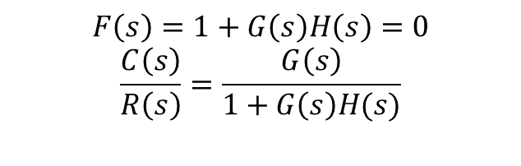
NYQUIST Kararlılık Kriterleri-Eşleşme Teoremi
Nyquist Kararlılık analizi özellikle bazı bileşenleri bilinmeyen sistemlerin kararlılığının belirlenmesinde çok uygun bir yöntemdir.
Sadece sistemin frekans cevap verisi olması yeterlidir.
Kriterlerin Anlaşılması için öncelikle yöntemin dayandığı temel teoremi eşleştirme teoremini tartışacağız.
Fiziksel olarak gerçekleştirilebilen bir sistem için, kapalı çevrim transfer fonksiyonunun payda polinomunun derecesi, pay polinomunun derecesinden büyük veya ona eşit olmalıdır.
Bunun anlamı, fiziksel olarak gerçekleştirilebilir herhangi bir sistem için s sonsuza yaklaşırken G(s)H(s)’in limitinin sıfır veya bir sabit olmasıdır.
$$F\left(s\right)=1+G\left(s\right)H\left(s\right)=0$$
$$\frac{C\left(s\right)}{R\left(s\right)}=\frac{G\left(s\right)}{1+G\left(s\right)H(s)}$$

Slide 22
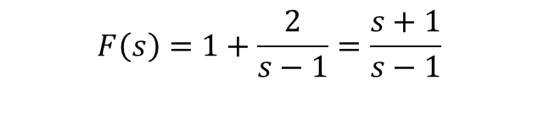
NYQUIST Kararlılık Kriterleri-Eşleşme Teoremi
s düzleminde verilen sürekli bir kapalı yol herhangi bir tekil noktadan geçmediği sürece, F(s) düzleminde kapalı bir eğriye karşılık gelir.
F(s) düzleminin orijininin kapalı eğri tarafından çevrelenmesinin sayısı ve yönü, ile sistemin kararlılığı ilişkilendirilecektir.
$$F\left(s\right)=1+\frac{2}{s−1}=\frac{s+1}{s−1}$$

Slide 23
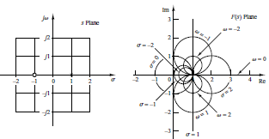
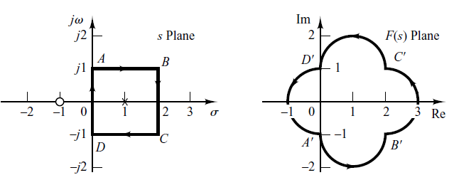
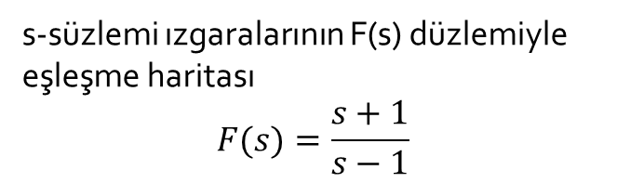
Eşleşme Teorisinin Grafiksel Açıklaması
s-süzlemi ızgaralarının F(s) düzlemiyle eşleşme haritası
$$F(s)=\frac{s+1}{s−1}$$
clear all; clc; close all;
d1=[zeros(length([0:0.1:1]),1) [0:0.1:1]'];
d2=[[0:0.1:2]' ones(length([0:0.1:2]),1)];
d3=[2*ones(length([1:-0.1:-1]),1) [1:-0.1:-1]'];
d4=[[2:-0.1:0]' -1*ones(length([2:-0.1:0]),1)];
d5=[zeros(length([-1:0.1:0]),1) [-1:0.1:0]'];
d=[d1;d2;d3;d4;d5];
for k=1:length(d)
if k==length(d)+1
break
else
s=d(k,1) +d(k,2)*i
Fs=(s+1)/(s-1);
Fd(k,1)=Fs;k=k+1;
end
end
figure;plot(real(Fd),imag(Fd))

Slide 24
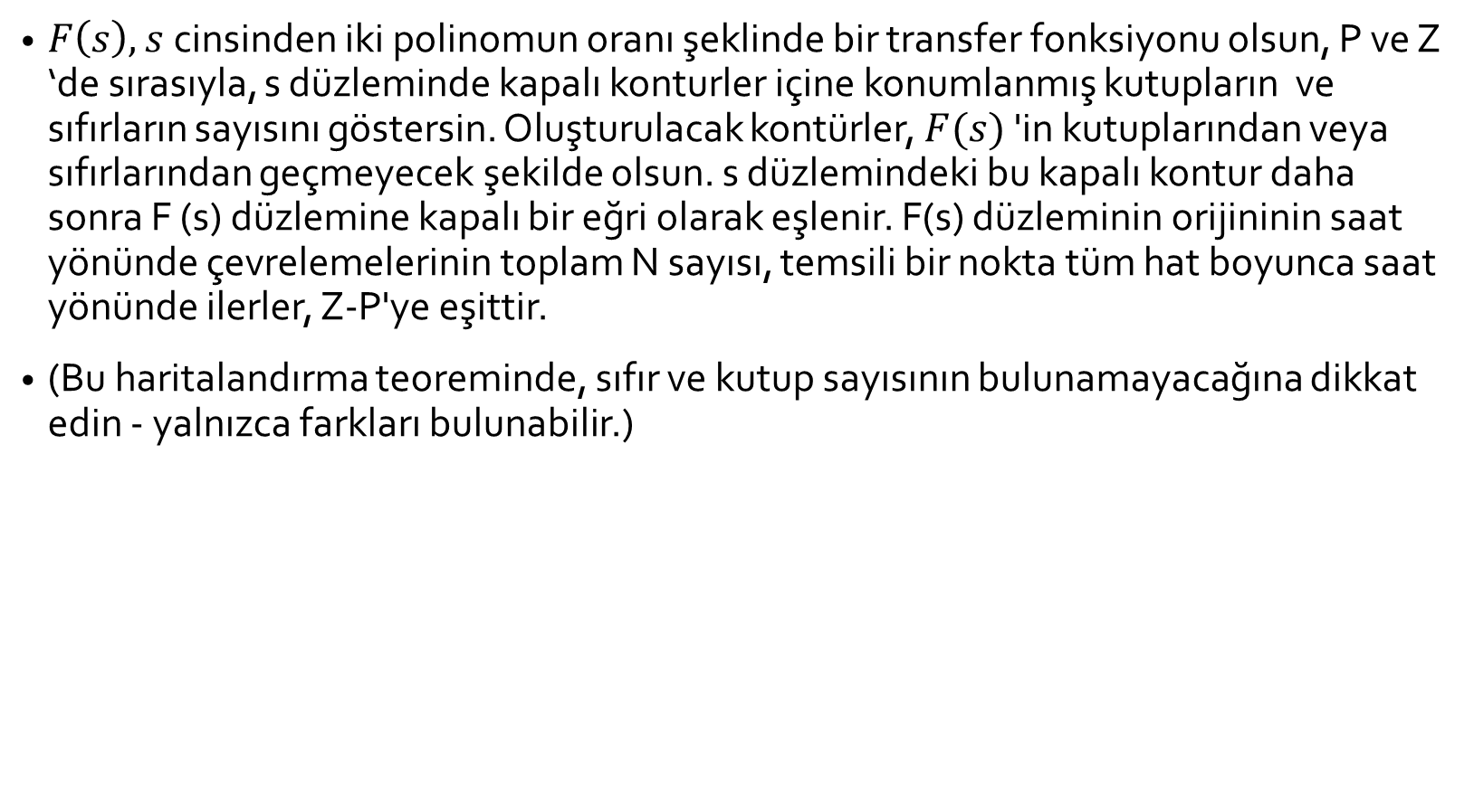
Eşleşme Teorisi
$F\left(s\right), s$cinsinden iki polinomun oranı şeklinde bir transfer fonksiyonu olsun, P ve Z ‘de sırasıyla, s düzleminde kapalı konturler içine konumlanmış kutupların ve sıfırların sayısını göstersin. Oluşturulacak kontürler, $F(s)$ 'in kutuplarından veya sıfırlarından geçmeyecek şekilde olsun. s düzlemindeki bu kapalı kontur daha sonra F (s) düzlemine kapalı bir eğri olarak eşlenir. F(s) düzleminin orijininin saat yönünde çevrelemelerinin toplam N sayısı, temsili bir nokta tüm hat boyunca saat yönünde ilerler, Z-P'ye eşittir.
(Bu haritalandırma teoreminde, sıfır ve kutup sayısının bulunamayacağına dikkat edin - yalnızca farkları bulunabilir.)

Slide 25
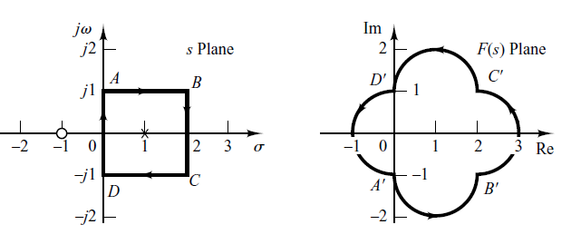
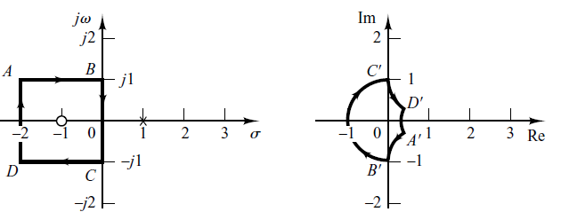
Eşleşme Teorisi
Eğer kontür kutubu çevreliyorsa F(s) düzleminde saatin tersi yönde orijin etrafında bir çevrim oluşturur.
Eğer kontür sıfır çevreliyorsa F(s) düzleminde saat yönünde orijin etrafında bir çevrim oluşturur.

Slide 26
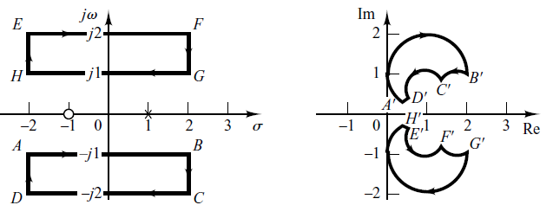
Eşleşme Teorisi
Eğer kontür eşit sayıda kutbu ve sıfırı çevreliyorsa F(s) düzleminde oluşan çevrim orijin etrafında olmaz.
Eğer kontür hiç bir kutbu veya sıfırı çevrelem,yorsa F(s) düzleminde oluşan çevrim orijin etrafında olmaz.

Slide 27
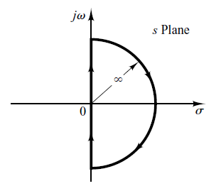
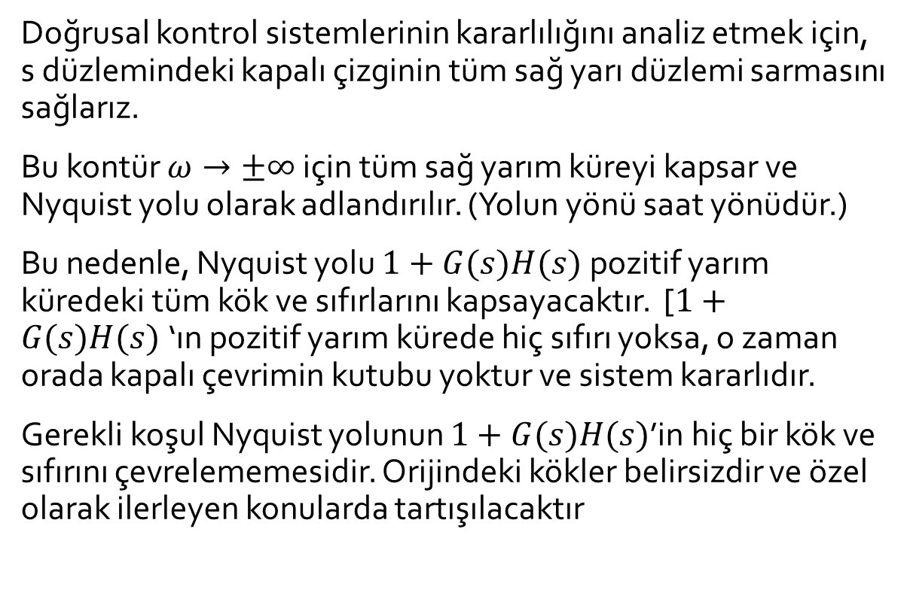
Eşleşme Teorisinin Kapalı Çevrim Sistemin Kararlılığının Belirlenmesinde Kullanılması
Doğrusal kontrol sistemlerinin kararlılığını analiz etmek için, s düzlemindeki kapalı çizginin tüm sağ yarı düzlemi sarmasını sağlarız.
Bu kontür $ω→±∞$ için tüm sağ yarım küreyi kapsar ve Nyquist yolu olarak adlandırılır. (Yolun yönü saat yönüdür.)
Bu nedenle, Nyquist yolu $1+G(s)H(s)$pozitif yarım küredeki tüm kök ve sıfırlarını kapsayacaktır. [$1+G(s)H(s)$‘ın pozitif yarım kürede hiç sıfırı yoksa, o zaman orada kapalı çevrimin kutubu yoktur ve sistem kararlıdır.
Gerekli koşul Nyquist yolunun $1+G(s)H(s)$’in hiç bir kök ve sıfırını çevrelememesidir. Orijindeki kökler belirsizdir ve özel olarak ilerleyen konularda tartışılacaktır

